Slide 1
JSP 프로젝트
4조 (나성현, 송석환, 신정민, 위재림, 이상훈, 정주연)
2021 그린컴퓨터 아트학원 자바 기반 웹 개발자 과정

Slide 2

1
메인
로그인
계정 찾기
회원가입
브랜드 소개
상품
고객센터
새소식
마이 페이지
2
3
Index
4
5
6
7
8
9

Slide 3
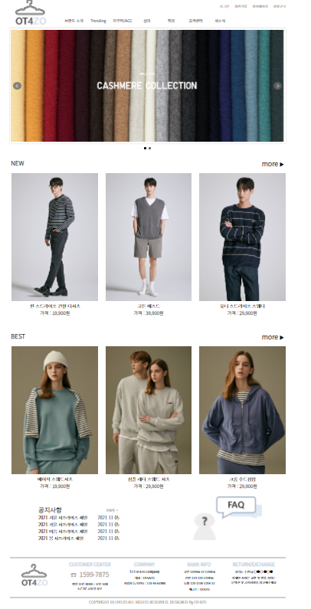
메인 - 전체화면
INDEX
▤ 메인
▤ 로그인
▤ 계정찾기
▤ 회원가입
▤ 브랜드 소개
▤ 상품
▤ 고객센터
▤ 새소식
▤ 마이 페이지

Slide 4


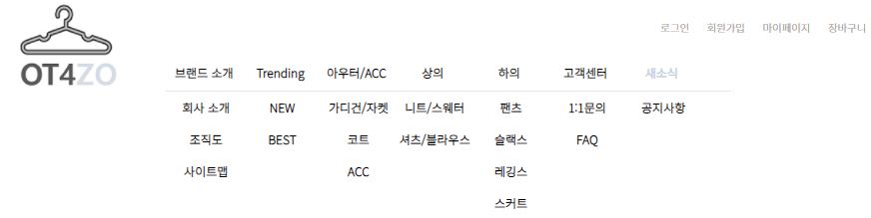
메인 - 헤더
INDEX
▤ 메인
▤ 로그인
▤ 계정찾기
▤ 회원가입
▤ 브랜드 소개
▤ 상품
▤ 고객센터
▤ 새소식
▤ 마이 페이지
①
②
③
① 관리자 로그인
② 일반 회원 로그인
③ 로그인 하지 않음
이미지 클릭하면
메인 화면으로 이동
각 항목 클릭 시 해당 항목 페이지로 이동

Slide 5
메인 – Section 영역
INDEX
▤ 메인
▤ 로그인
▤ 계정찾기
▤ 회원가입
▤ 브랜드 소개
▤ 상품
▤ 고객센터
▤ 새소식
▤ 마이 페이지
① 이미지 자동 전환
② 이미지 클릭 시 NEW, BEST 상품화면으로 이동
① 상품 이미지 클릭 시 해당 상품 상세 화면으로 이동
② more 클릭 시 각 상품 화면으로 이동
① 공지사항 more 클릭 시 공지사항 화면으로 이동
② 공지사항 목록 클릭 시 해당 목록 화면으로 이동
(관리자로 로그인 시 등록,수정 기능 사용 가능)
③ FAQ 클릭 시 FAQ 화면으로 이동

Slide 6
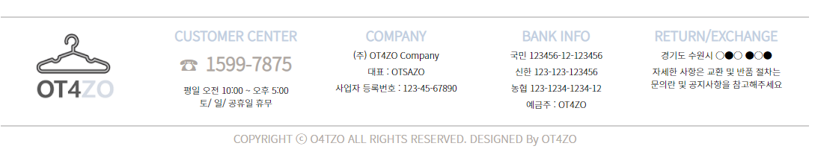
메인 – 푸터
INDEX
▤ 메인
▤ 로그인
▤ 계정찾기
▤ 회원가입
▤ 브랜드 소개
▤ 상품
▤ 고객센터
▤ 새소식
▤ 마이 페이지

Slide 7
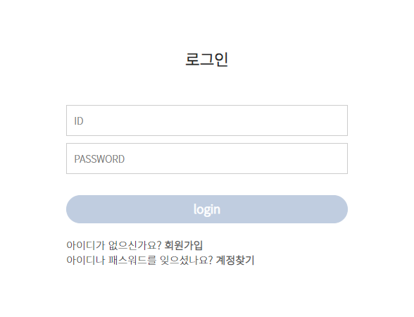
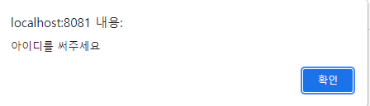
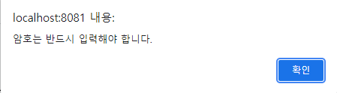
로그인
INDEX
▤ 메인
▤ 로그인
▤ 계정찾기
▤ 회원가입
▤ 브랜드 소개
▤ 상품
▤ 고객센터
▤ 새소식
▤ 마이 페이지
아이디, 비밀번호 미 입력 시 위와 같이 알림 창이 나타남
로그인 성공 시 메인 화면 이동
① 회원가입 클릭 시 회원가입 화면 이동
② 계정 찾기 클릭 시 계정 찾기 메인 화면으로 이동

Slide 8
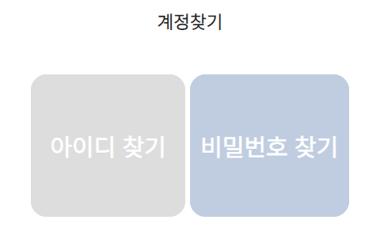
계정찾기 – 계정찾기 메인
INDEX
▤ 메인
▤ 로그인
▤ 계정찾기
▤ 회원가입
▤ 브랜드 소개
▤ 상품
▤ 고객센터
▤ 새소식
▤ 마이 페이지
① 아이디 찾기 클릭 시 아이디 찾기 화면 이동
② 비밀번호 찾기 클릭 시 비밀번호 찾기 화면 이동

Slide 9
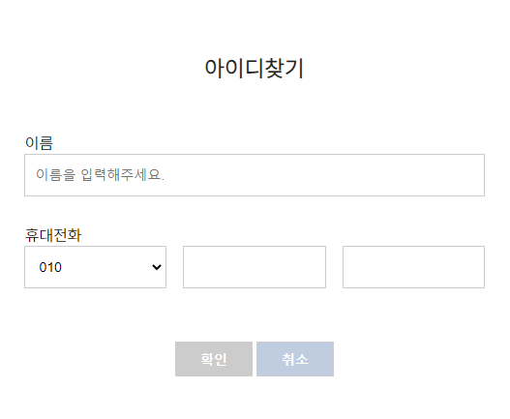
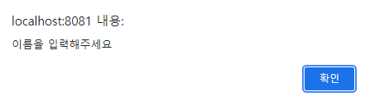
계정찾기 – 아이디 찾기
INDEX
▤ 메인
▤ 로그인
▤ 계정찾기
▤ 회원가입
▤ 브랜드 소개
▤ 상품
▤ 고객센터
▤ 새소식
▤ 마이 페이지
이름, 휴대전화 미 기재 시 알림 창이 나타남
① 확인 클릭 시 이름과 휴대전화 정보 매칭에 따른
결과 화면으로 이동
② 취소 클릭 시 계정 찾기 메인 화면으로 이동

Slide 10
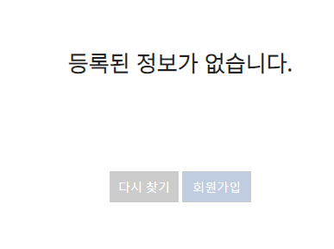
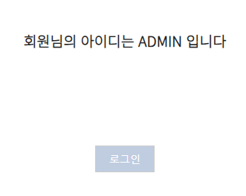
계정찾기 – 아이디 찾기 결과
INDEX
▤ 메인
▤ 로그인
▤ 계정찾기
▤ 회원가입
▤ 브랜드 소개
▤ 상품
▤ 고객센터
▤ 새소식
▤ 마이 페이지
정보가 틀린 경우
정보가 맞은 경우
① 다시 찾기 클릭 시 아이디 찾기
화면으로 이동
② 회원 가입 클릭 시 회원가입
화면으로 이동
① 로그인 클릭 시 로그인 화면으로 이동

Slide 11
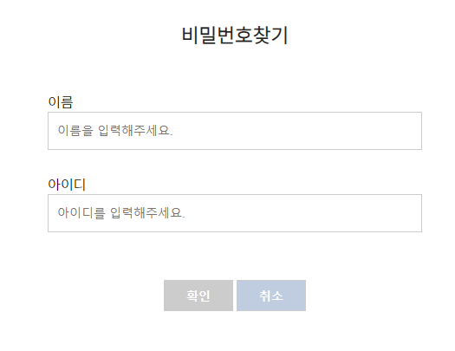
계정찾기 – 비밀번호 찾기
INDEX
▤ 메인
▤ 로그인
▤ 계정찾기
▤ 회원가입
▤ 브랜드 소개
▤ 상품
▤ 고객센터
▤ 새소식
▤ 마이 페이지
이름, 아이디 미 기재 시 알림 창이 나타남
① 확인 클릭 시 이름과 아이디가 맞지 않은 경우
알림 창이 뜨면서 해당 화면으로 다시 이동되고,
맞은 경우 비밀번호 재설정 화면으로 이동
② 취소 클릭 시 계정 찾기 메인 화면으로 이동

Slide 12
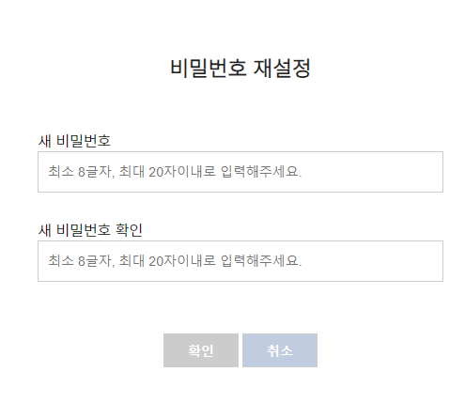
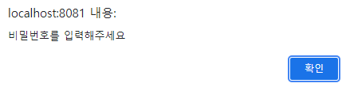

계정찾기 – 비밀번호 재설정
INDEX
▤ 메인
▤ 로그인
▤ 계정찾기
▤ 회원가입
▤ 브랜드 소개
▤ 상품
▤ 고객센터
▤ 새소식
▤ 마이 페이지
새 비밀번호 및 확인 미 기재 시 알림 창이 나타나며 두 곳 입력 값이 다른 경우에도 알림 문구가 나타난다.
① 확인 클릭 시 비밀번호가 바뀌면서 메인 화면으로 이동
② 취소 클릭 시 비밀번호 찾기 화면으로 이동

Slide 13
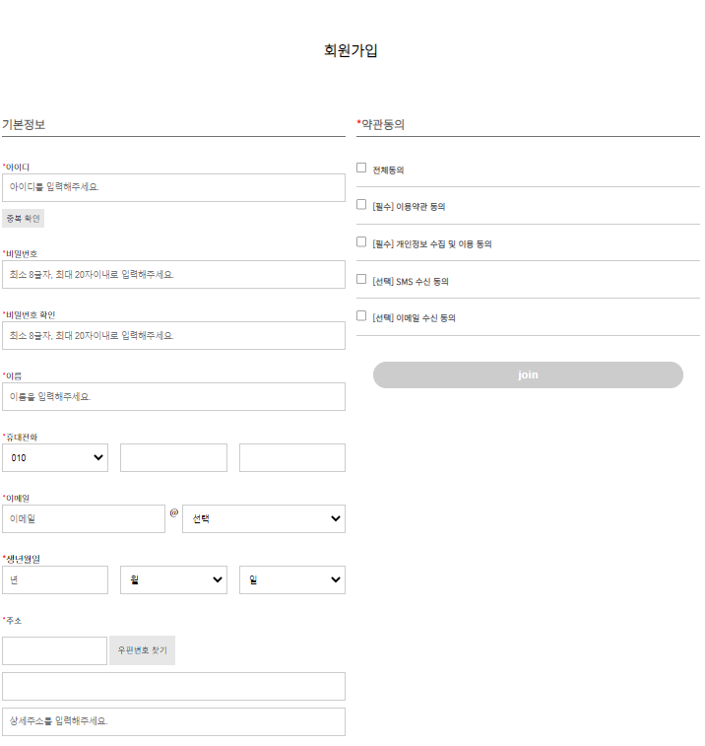
회원가입
INDEX
▤ 메인
▤ 로그인
▤ 계정찾기
▤ 회원가입
▤ 브랜드 소개
▤ 상품
▤ 고객센터
▤ 새소식
▤ 마이 페이지
① *이 있는 항목은 입력하지 않고 join 누르면
각 * 항목들을 입력하라는 알림 창이 나타남.
② 약관동의 필수에 체크 안할 시 회원가입이 되지 않음.
(실패 해도 로그인 창으로 이동)
③ * 항목과 약관동의 필수를 모두 체크하고 join 클릭 시
계정이 하나 생기면서 로그인 창으로 이동

Slide 14
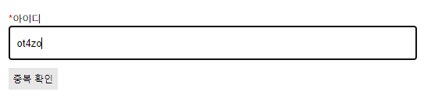
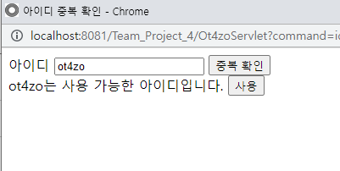
회원가입 – 중복 확인
INDEX
▤ 메인
▤ 로그인
▤ 계정찾기
▤ 회원가입
▤ 브랜드 소개
▤ 상품
▤ 고객센터
▤ 새소식
▤ 마이 페이지
아이디를 입력하고 중복 확인 클릭 시
중복 확인하는 팝업 창이 나타남.
① 실행 되자마자 한 번 중복 체크를 해줌
② 사용 가능한 아이디인 경우 사용 체크

Slide 15
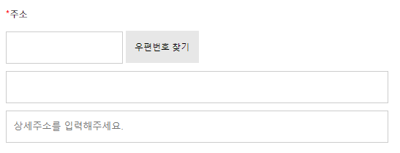
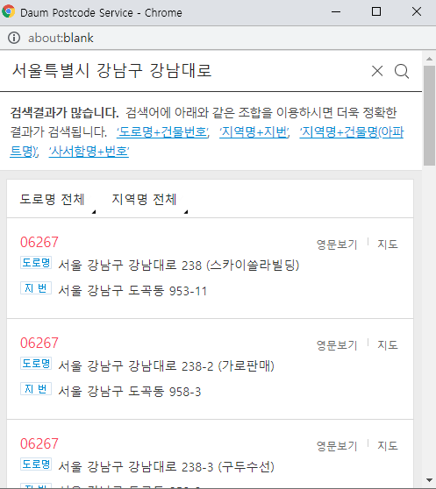
회원가입 – 우편번호 찾기
INDEX
▤ 메인
▤ 로그인
▤ 계정찾기
▤ 회원가입
▤ 브랜드 소개
▤ 상품
▤ 고객센터
▤ 새소식
▤ 마이 페이지
우편번호 찾기를 클릭하면 관련 팝업 창이 나타남
① 주소를 입력하고 도로명 , 지번을 클릭하면 해당 값을 가져옴
(다음 우편번호 찾기 API 이용)

Slide 16
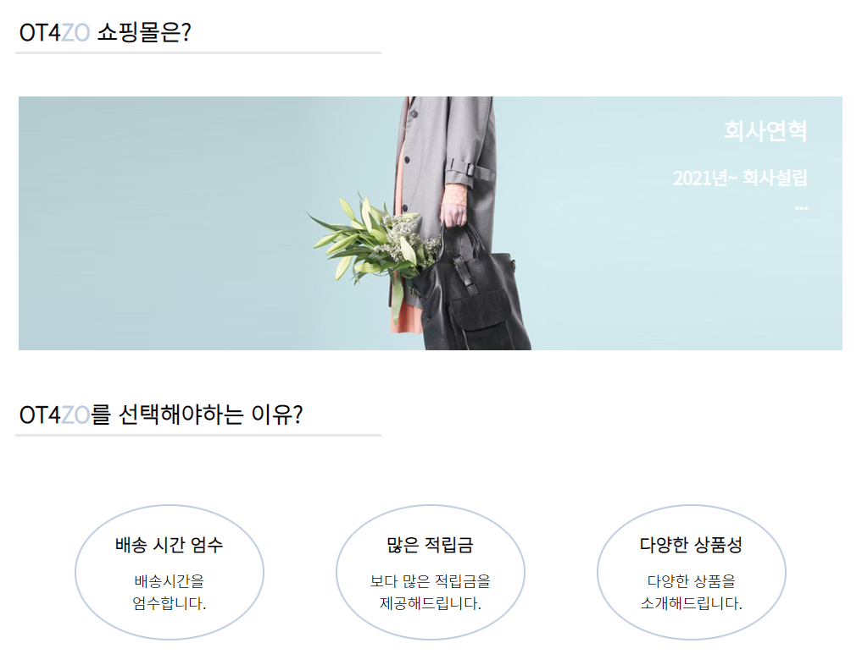
브랜드 소개
INDEX
▤ 메인
▤ 로그인
▤ 계정찾기
▤ 회원가입
▤ 브랜드 소개
▤ 상품
▤ 고객센터
▤ 새소식
▤ 마이 페이지

Slide 17
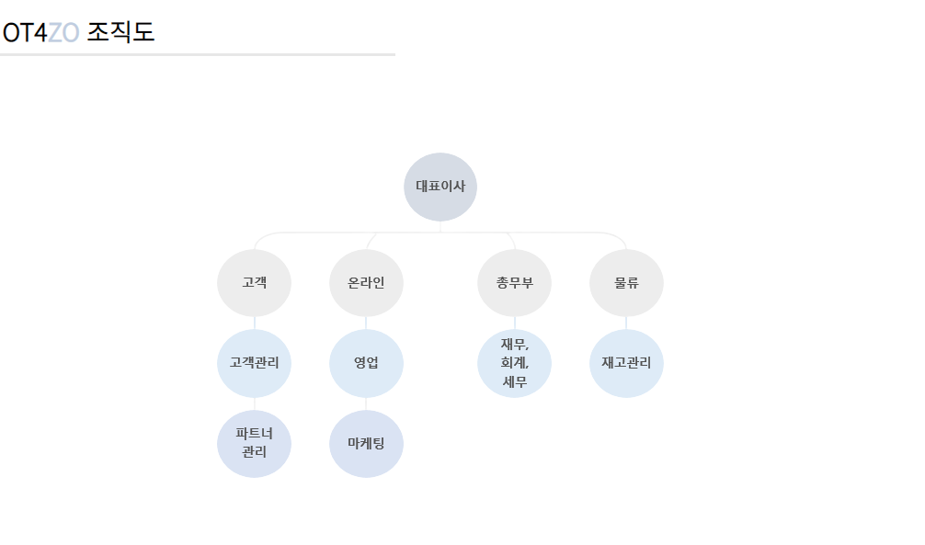
브랜드 소개 - 조직도
INDEX
▤ 메인
▤ 로그인
▤ 계정찾기
▤ 회원가입
▤ 브랜드 소개
▤ 상품
▤ 고객센터
▤ 새소식
▤ 마이 페이지

Slide 18
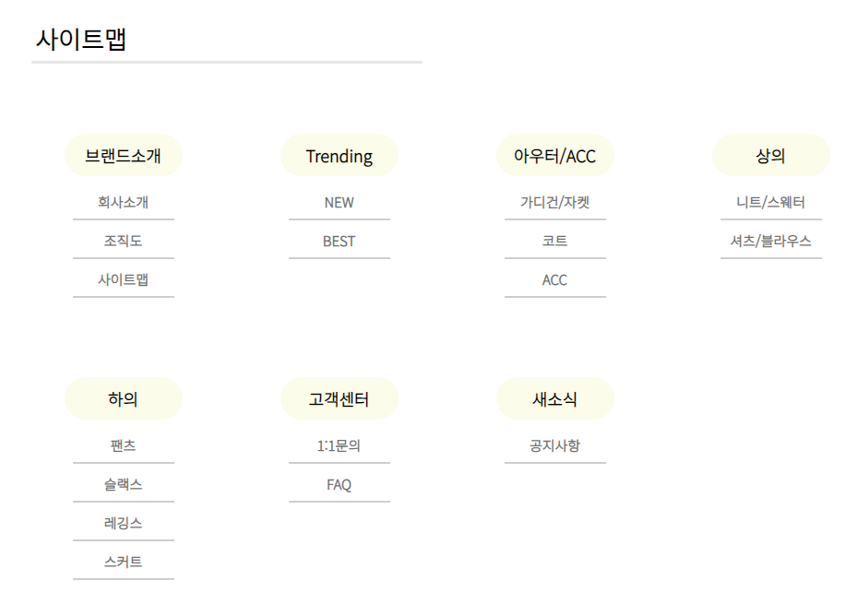
브랜드 소개 – 사이트 맵
INDEX
▤ 메인
▤ 로그인
▤ 계정찾기
▤ 회원가입
▤ 브랜드 소개
▤ 상품
▤ 고객센터
▤ 새소식
▤ 마이 페이지
각 항목 클릭 시 해당 화면으로 이동

Slide 19
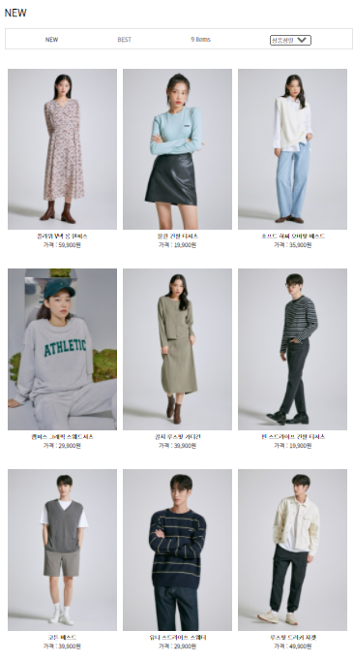
상품 – (Trending, 아우터/ACC, 상/하의)
INDEX
▤ 메인
▤ 로그인
▤ 계정찾기
▤ 회원가입
▤ 브랜드 소개
▤ 상품
▤ 고객센터
▤ 새소식
▤ 마이 페이지
① ‘NEW’,’BEST’ 와 같이 탭 버튼 클릭 시 해당 항목 페이지로 이동
② 해당 항목 개수 표시
③ 상품 정렬 콤보 리스트를 통해 상품 정렬

Slide 20
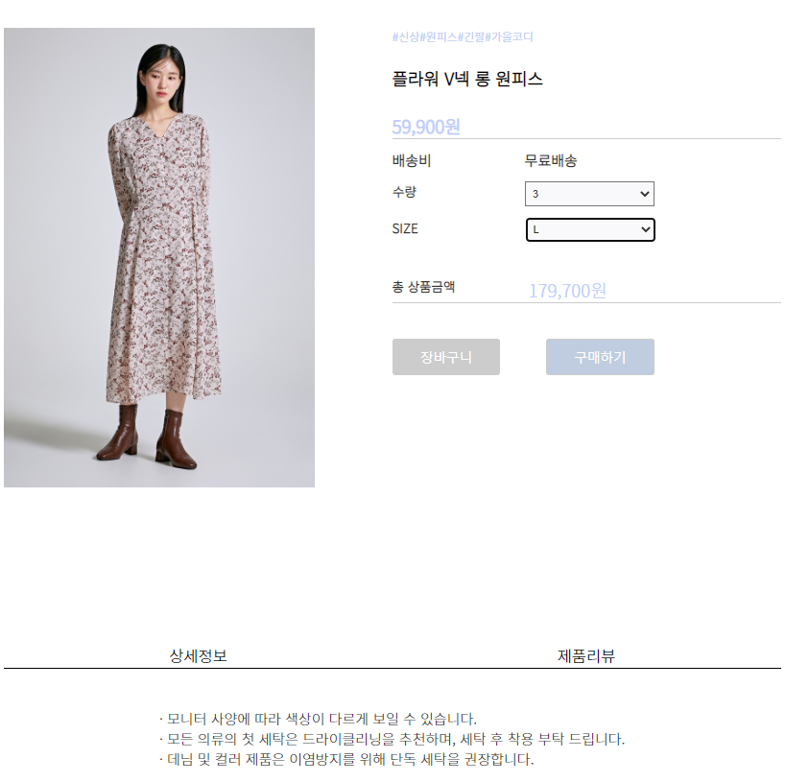
상품 – 상품 상세 내역
INDEX
▤ 메인
▤ 로그인
▤ 계정찾기
▤ 회원가입
▤ 브랜드 소개
▤ 상품
▤ 고객센터
▤ 새소식
▤ 마이 페이지
① 수량, SIZE 선택 필수
② 수량 선택 시 총 상품 금액 자동 계산
③ 장바구니 클릭 시 장바구니에 담겨지면서
장바구니 화면으로 이동
④ 구매하기 클릭 시 구매 화면으로 이동
⑤ 상세정보나 제품 리뷰를 클릭하면
해당 정보가 나타남

Slide 21
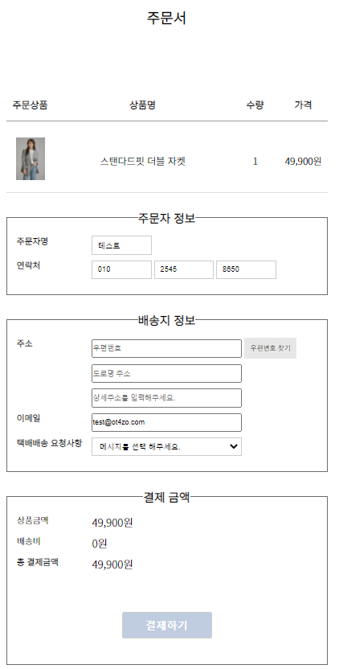
상품 - 구매
INDEX
▤ 메인
▤ 로그인
▤ 계정찾기
▤ 회원가입
▤ 브랜드 소개
▤ 상품
▤ 고객센터
▤ 새소식
▤ 마이 페이지
① 고른 상품 정보, 주문자 정보, 결재 금액을 보여줌
② 배송지 정보 미 기입 시 알림 창 나타남
③ 결제하기 클릭 시 결제 완료 창이 나타나면서
주문 조회 화면으로 이동

Slide 22
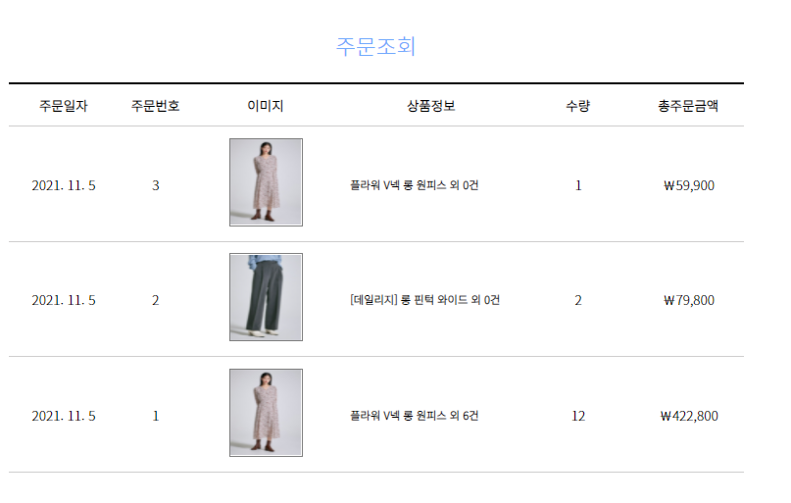
상품 – 주문 조회
INDEX
▤ 메인
▤ 로그인
▤ 계정찾기
▤ 회원가입
▤ 브랜드 소개
▤ 상품
▤ 고객센터
▤ 새소식
▤ 마이 페이지
① 결제한 주문 내역이 나타남
② 각 상품 정보 클릭 시 주문 상세 내역으로 이동

Slide 23
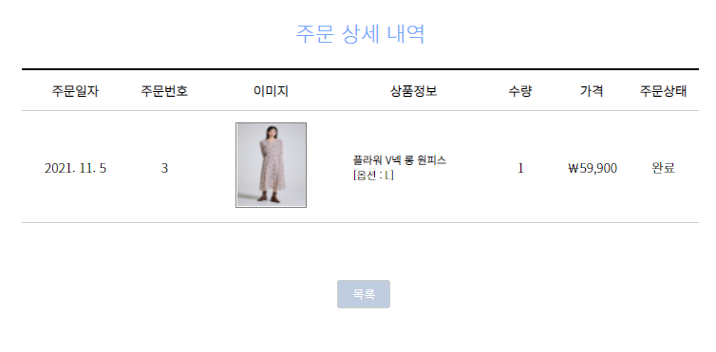
상품 – 주문 상세 내역
INDEX
▤ 메인
▤ 로그인
▤ 계정찾기
▤ 회원가입
▤ 브랜드 소개
▤ 상품
▤ 고객센터
▤ 새소식
▤ 마이 페이지
① 주문 상세 내역이 나타남
② 이미지나 상품정보를 누르면 해당 상품
상세 화면으로 이동
③ 목록 클릭 시 주문 조회 화면으로 이동

Slide 24
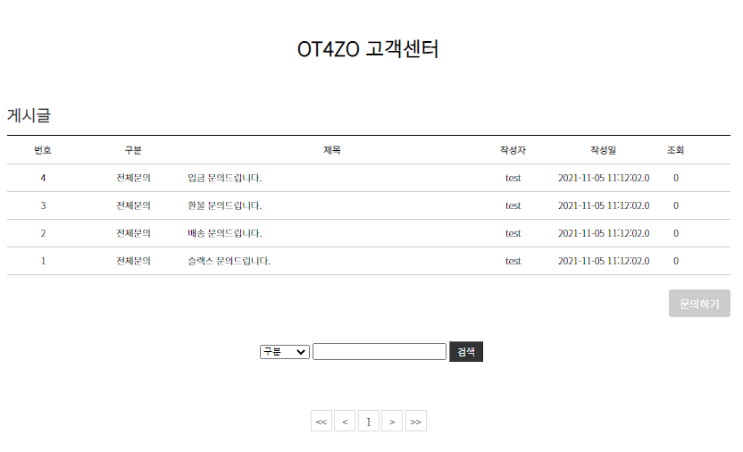
고객센터 – 1:1 화면 게시글 목록
INDEX
▤ 메인
▤ 로그인
▤ 계정찾기
▤ 회원가입
▤ 브랜드 소개
▤ 상품
▤ 고객센터
▤ 새소식
▤ 마이 페이지
① 검색 창을 통해 게시글 검색
② 제목 클릭 시 해당 게시글 이동
③ 문의하기 클릭 시 게시글 작성화면 이동
④ 게시글이 많은 경우 페이지 번호로 이동

Slide 25
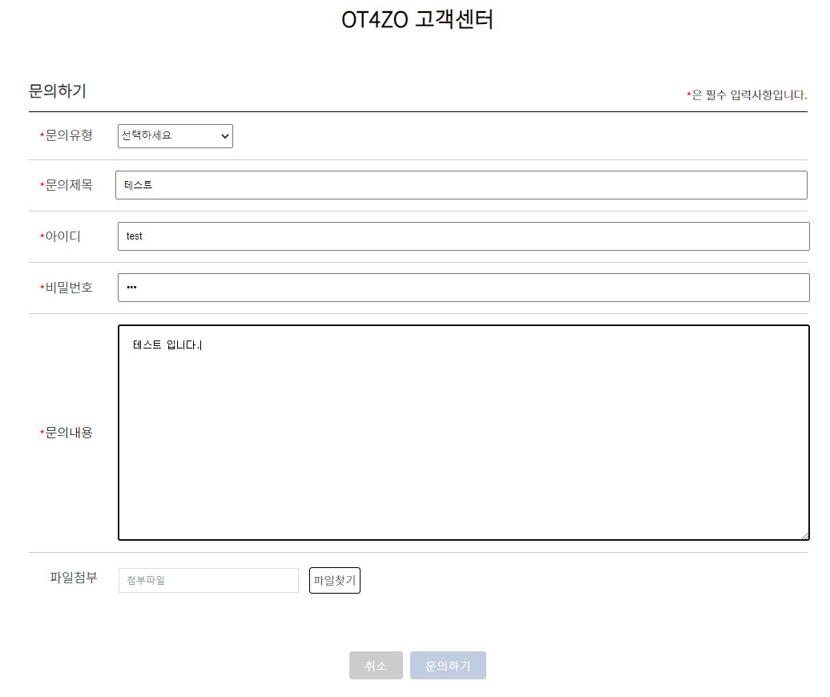
고객센터 – 1:1 화면 게시글 작성
INDEX
▤ 메인
▤ 로그인
▤ 계정찾기
▤ 회원가입
▤ 브랜드 소개
▤ 상품
▤ 고객센터
▤ 새소식
▤ 마이 페이지
① 아이디는 자동으로 불러옴
② * 항목 미 입력 시 알림 창 생성
③ 파일 첨부 항목을 통해 파일 첨부
④ 취소를 누른 경우 게시글 목록 화면 이동
⑤ 문의하기 누른 경우 해당 게시글이
저장되면서 게시글 목록 화면 이동

Slide 26
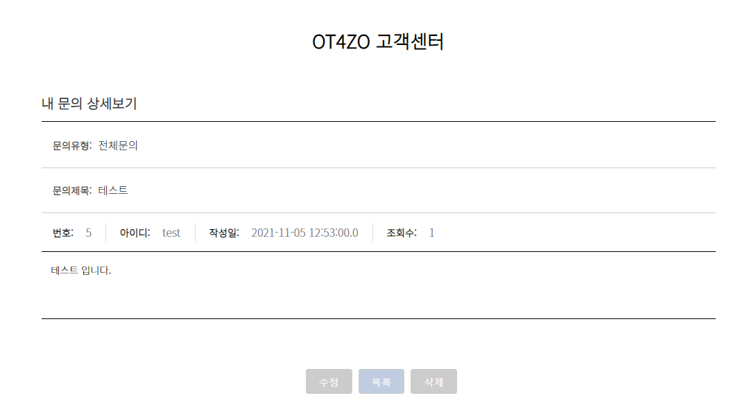
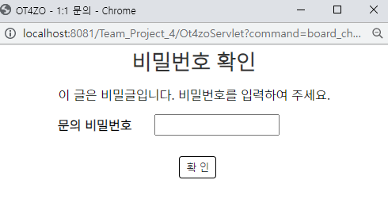
고객센터 – 1:1 화면 게시글 상세보기
INDEX
▤ 메인
▤ 로그인
▤ 계정찾기
▤ 회원가입
▤ 브랜드 소개
▤ 상품
▤ 고객센터
▤ 새소식
▤ 마이 페이지
① 목록 클릭 시 게시글 목록 화면 이동
② 수정 클릭 시 게시글 비밀번호 확인 화면으로 이동
③ 삭제 클릭 시 게시글 비밀번호 확인 화면으로 이동
④ 비밀번호 확인 창에서 비밀번호 확인을 누르면 수정인 경우에는 수정 화면, 삭제인 경우에는 해당 게시글이 삭제 되면서 게시글 목록 화면으로 이동한다.

Slide 27
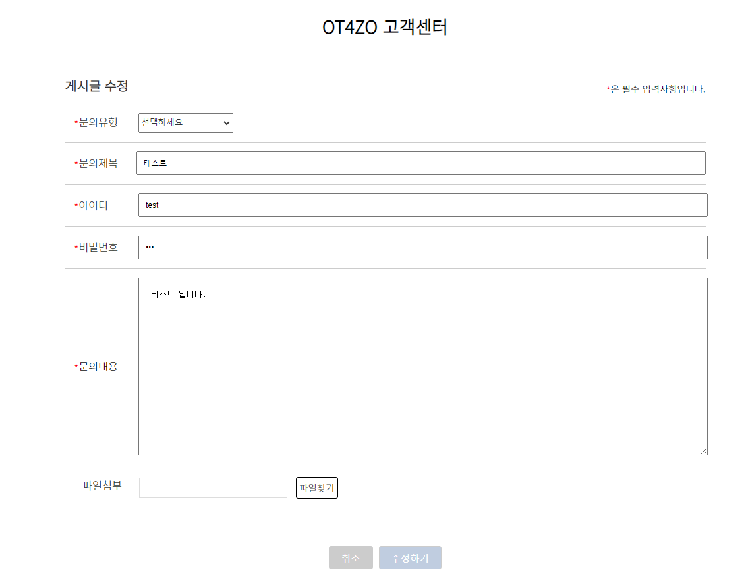
고객센터 – 1:1 화면 게시글 수정
INDEX
▤ 메인
▤ 로그인
▤ 계정찾기
▤ 회원가입
▤ 브랜드 소개
▤ 상품
▤ 고객센터
▤ 새소식
▤ 마이 페이지
① 문의제목, 아이디, 비밀번호, 문의내용, 파일첨부 기존
데이터를 가져옴
② 아이디를 제외한 나머지 항목은 수정 가능
③ 취소 클릭 시 게시글 목록 화면으로 이동
④ 수정하기 클릭 시 게시글 내용이 수정되면서 게시글
목록 화면으로 이동

Slide 28
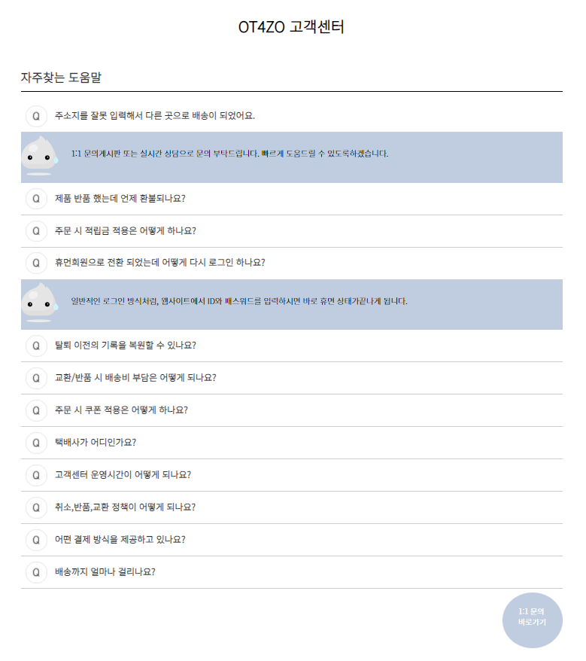
고객센터 – FAQ
INDEX
▤ 메인
▤ 로그인
▤ 계정찾기
▤ 회원가입
▤ 브랜드 소개
▤ 상품
▤ 고객센터
▤ 새소식
▤ 마이 페이지
① 질문 클릭 시 해당 내용을 보여준다.
② 1:1 문의 바로 가기 클릭 시 1:1 문의 화면으로 이동한다.

Slide 29
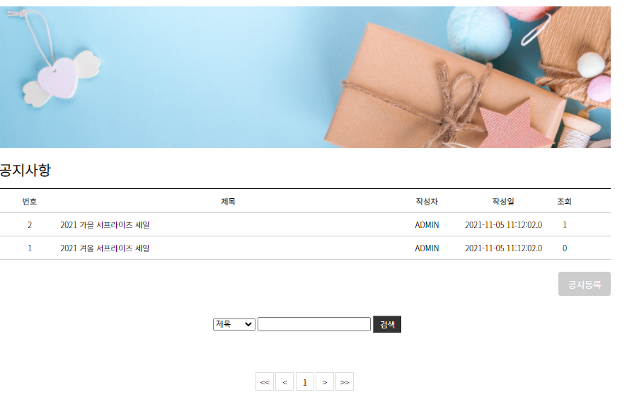
새소식 - 공지사항
INDEX
▤ 메인
▤ 로그인
▤ 계정찾기
▤ 회원가입
▤ 브랜드 소개
▤ 상품
▤ 고객센터
▤ 새소식
▤ 마이 페이지
① 검색 창을 통해 게시글 검색
② 제목 클릭 시 해당 게시글 이동
③ 문의하기 클릭 시 게시글 작성화면 이동
(관리자 계정만 해당)
④ 게시글이 많은 경우 페이지 번호로 이동

Slide 30
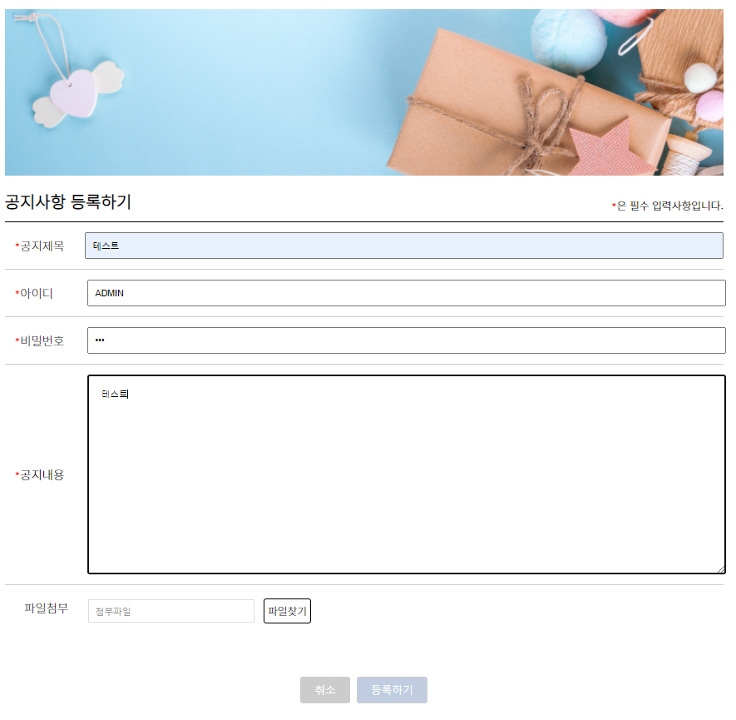
새소식 – 공지사항 등록하기(관리자)
INDEX
▤ 메인
▤ 로그인
▤ 계정찾기
▤ 회원가입
▤ 브랜드 소개
▤ 상품
▤ 고객센터
▤ 새소식
▤ 마이 페이지
① 아이디는 자동으로 불러옴
② * 항목 미 입력 시 알림 창 생성
③ 파일 첨부 항목을 통해 파일 첨부
④ 취소를 누른 경우 게시글 목록 화면 이동
⑤ 등록하기 누른 경우 해당 게시글이
저장되면서 게시글 목록 화면 이동

Slide 31
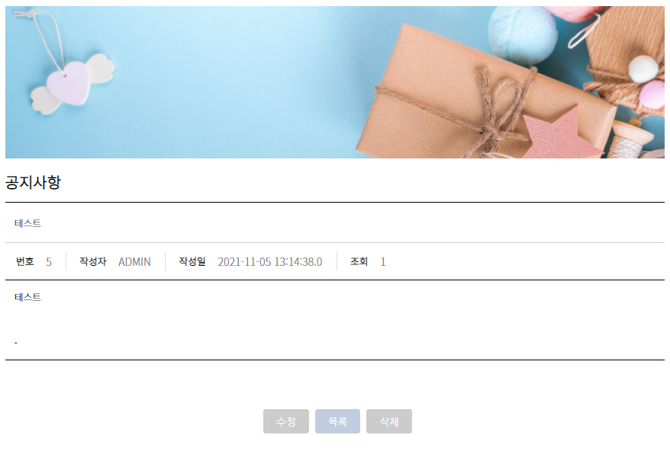
새소식 – 공지사항 상세보기
INDEX
▤ 메인
▤ 로그인
▤ 계정찾기
▤ 회원가입
▤ 브랜드 소개
▤ 상품
▤ 고객센터
▤ 새소식
▤ 마이 페이지
① 목록 클릭 시 게시글 목록 화면 이동
② 수정 클릭 시 게시글 비밀번호 확인 화면으로 이동(관리자만 해당)
③ 삭제 클릭 시 게시글 비밀번호 확인 화면으로 이동(관리자만 해당)
④ 비밀번호 확인 창에서 비밀번호 확인을 누르면 수정인 경우에는 수정 화면, 삭제인 경우에는 해당 게시글이 삭제되면서 게시글 목록 화면으로 이동한다. (관리자만 해당)

Slide 32
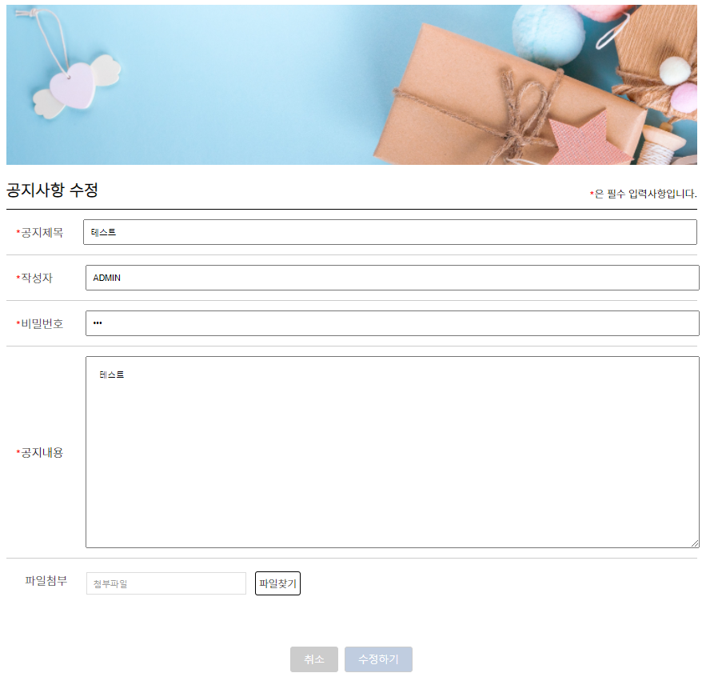
새소식 – 공지사항 수정(관리자)
INDEX
▤ 메인
▤ 로그인
▤ 계정찾기
▤ 회원가입
▤ 브랜드 소개
▤ 상품
▤ 고객센터
▤ 새소식
▤ 마이 페이지
① 공지제목, 작성자, 비밀번호, 공지내용, 파일첨부 기존 데이터를 가져옴
② 아이디를 제외한 나머지 항목은 수정 가능
③ 취소 클릭 시 게시글 목록 화면으로 이동
④ 수정하기 클릭 시 게시글 내용이 수정되면서 게시글 목록 화면으로 이동

Slide 33
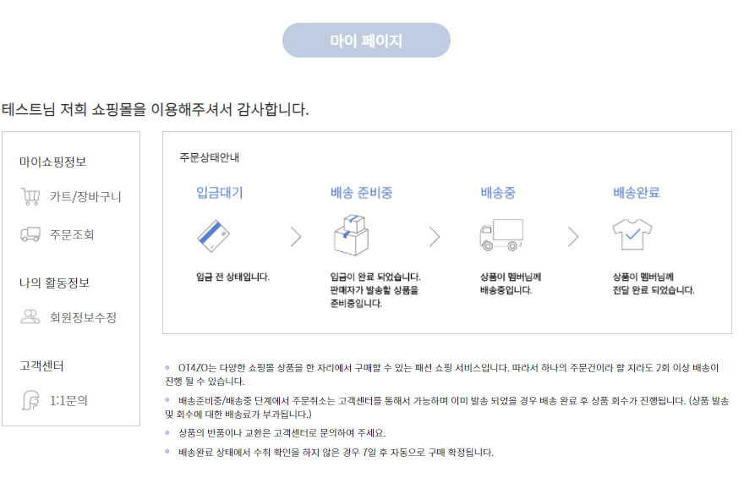
마이페이지 – 메인 화면
INDEX
▤ 메인
▤ 로그인
▤ 계정찾기
▤ 회원가입
▤ 브랜드 소개
▤ 상품
▤ 고객센터
▤ 새소식
▤ 마이 페이지
① 카트/장바구니 클릭시 장바구니 화면 이동
② 주문 조회 클릭 시 주문 조회 화면 이동
③ 회원정보 수정 클릭 시 회원 정보 수정 화면 이동
④ 1대1문의 클릭 시 1대1문의 게시글 목록 화면으로 이동

Slide 34
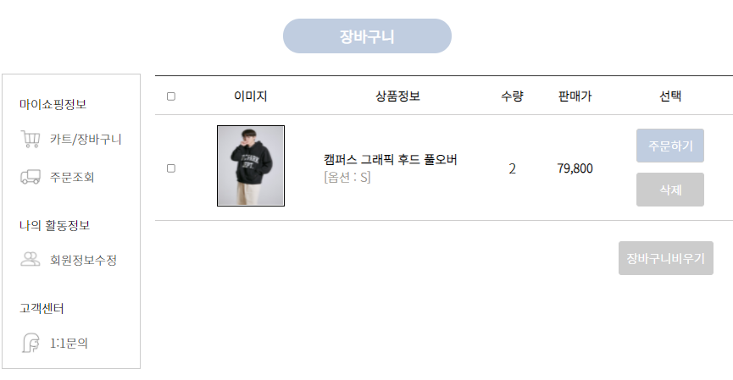
마이페이지 - 장바구니
INDEX
▤ 메인
▤ 로그인
▤ 계정찾기
▤ 회원가입
▤ 브랜드 소개
▤ 상품
▤ 고객센터
▤ 새소식
▤ 마이 페이지
① 주문하기 클릭 시 해당 상품 정보를 가지고 구매 화면으로 이동
② 삭제 클릭 시 해당 상품이 체크되어 있어야 삭제
③ 장바구니 비우기 클릭 시 장바구니 목록에 있는 상품 모두 삭제

Slide 35
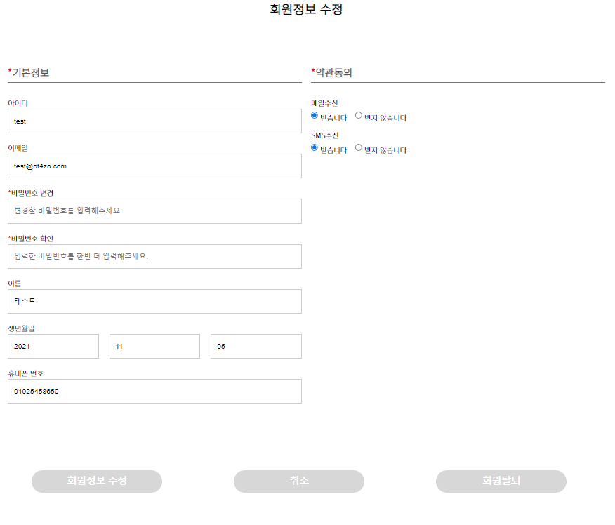
마이페이지 – 회원정보 수정
INDEX
▤ 메인
▤ 로그인
▤ 계정찾기
▤ 회원가입
▤ 브랜드 소개
▤ 상품
▤ 고객센터
▤ 새소식
▤ 마이 페이지
① 비밀번호 관련 내용 제외한 나머지 항목은 기존 데이터 들어가 있음.
② 데이터 수정 후 회원정보 수정 클릭 시 수정되면서 메인 화면으로 이동(세션 종료)
③ 취소 클릭 시 메인 화면으로 이동
(세션 종료)
④ 회원 탈퇴 클릭 시 회원 탈퇴 화면으로 이동

Slide 36
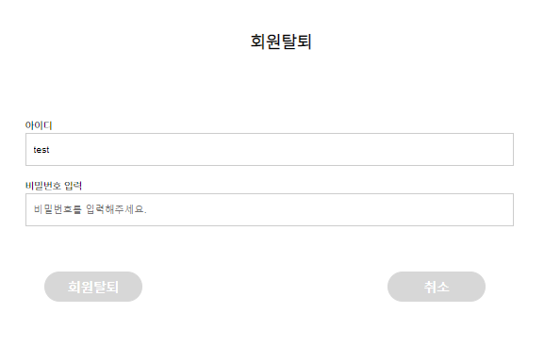
마이페이지 – 회원정보 탈퇴
INDEX
▤ 메인
▤ 로그인
▤ 계정찾기
▤ 회원가입
▤ 브랜드 소개
▤ 상품
▤ 고객센터
▤ 새소식
▤ 마이 페이지
① 아이디는 기존 데이터 가져옴
② 회원탈퇴 클릭 시 해당 계정 삭제
(비밀번호 입력이 맞지 않으면 알림창 생성)
③ 취소 클릭 시 마이 페이지 메인 화면으로 이동

